Slide 1
第四节 重积分的应用
一、问题的提出
二、曲面的面积、立体的体积
三、重心
四、转动惯量
五、引力
六、小结

Slide 2

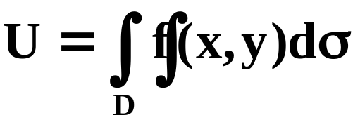
一、问题的提出
把定积分的元素法推广到二重积分的应用中.
若要计算的某个量U对于闭区域D具有可加
性(即当闭区域D分成许多小闭区域时，所求量U
相应地分成许多部分量，且U等于部分量之和)，
并且在闭区域D内任取一个直径很小的闭区域
时，相应地部分量可近似地表示为f(x,y)
的形
式，其中(x,y)在
内，
f(x,y)
称为所求量U的元
素，记为dU,
所求量的积分表达式为

Slide 3
二、曲面的面积
立体的体积

Slide 4








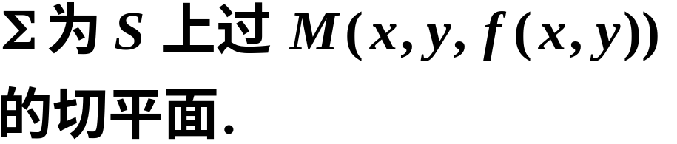




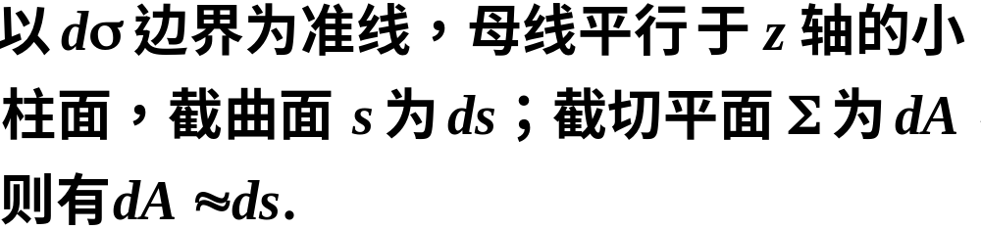
１．设曲面的方程为：
如图，

Slide 5

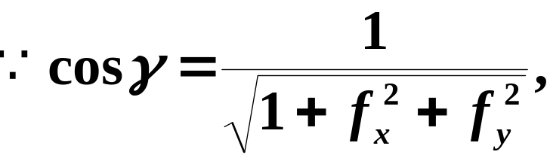
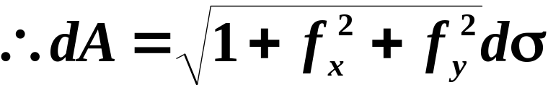
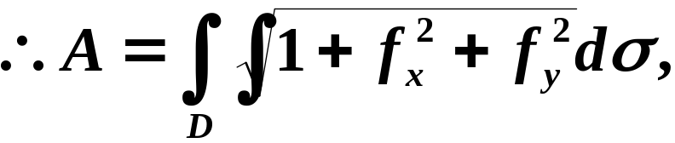
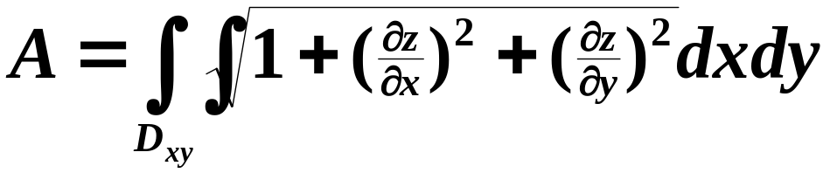
曲面S的面积元素
曲面面积公式为：

Slide 6

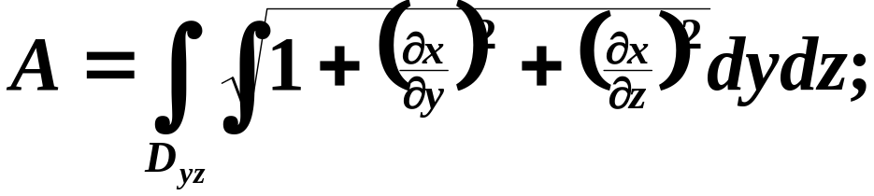

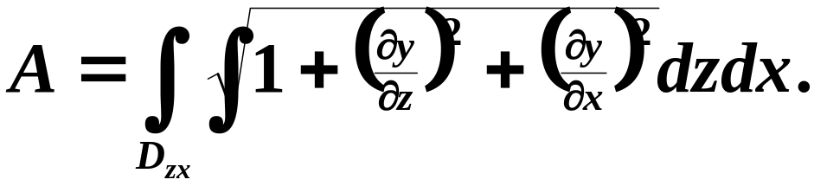
同理可得
２．设曲面的方程为：
曲面面积公式为：
３．设曲面的方程为：
曲面面积公式为：

Slide 7
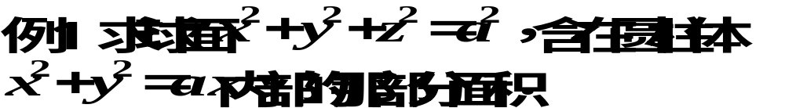
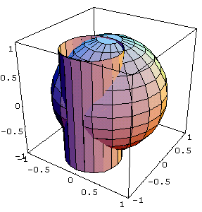

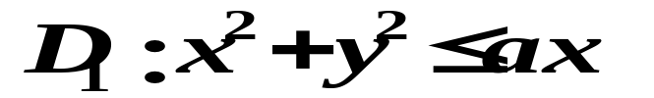

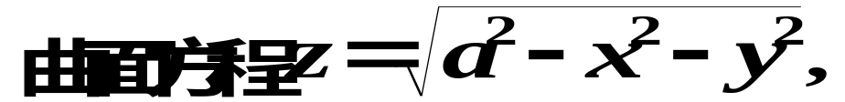
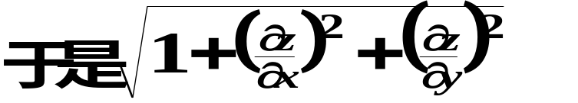
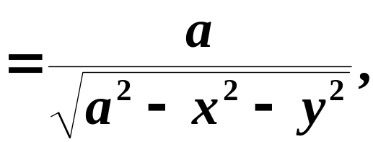
解

Slide 8
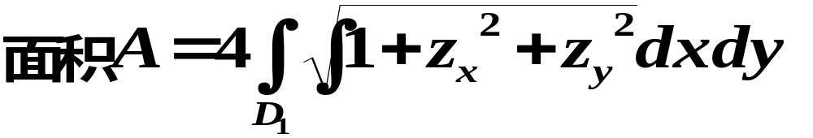
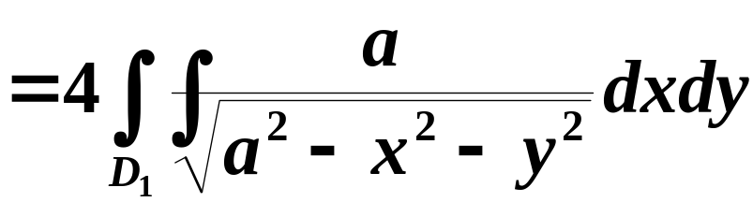
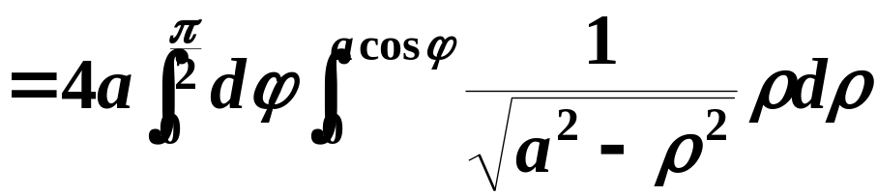


Slide 9
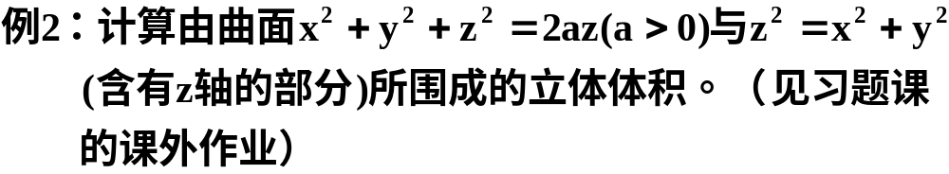
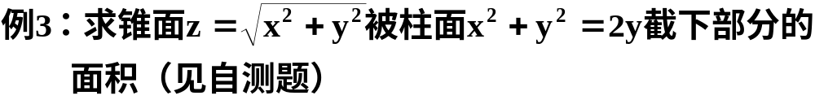

Slide 10
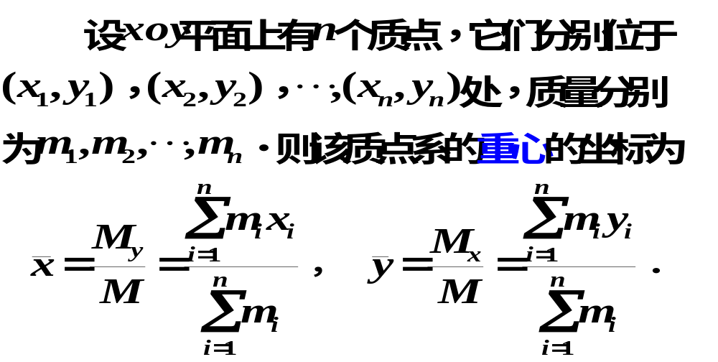
三、重心

Slide 11
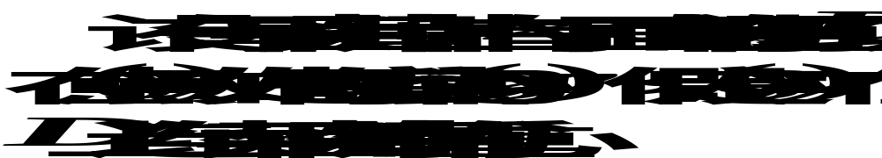
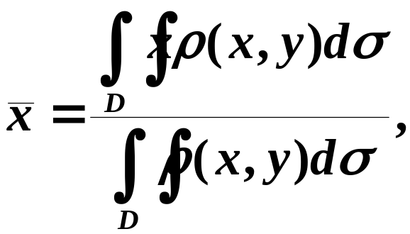
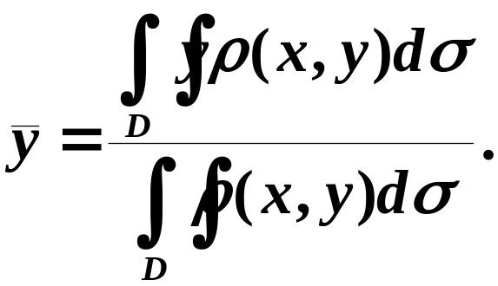
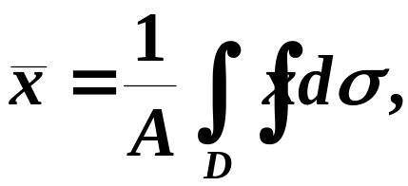
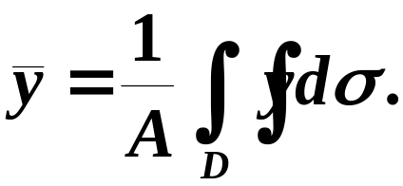
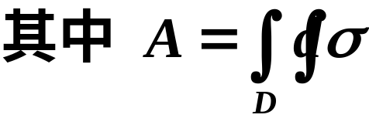
由元素法
当薄片是均匀的，重心称为形心.

Slide 12
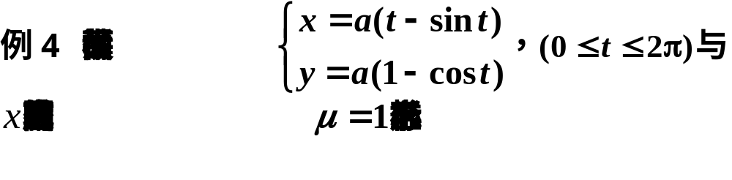

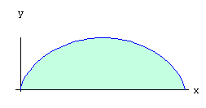


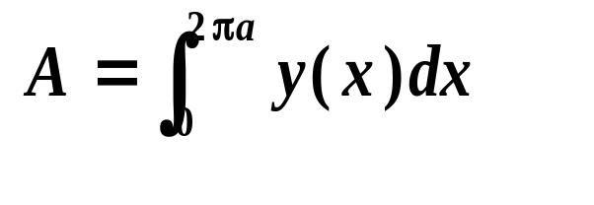
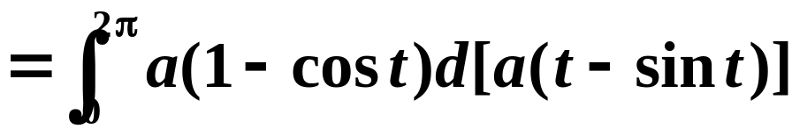
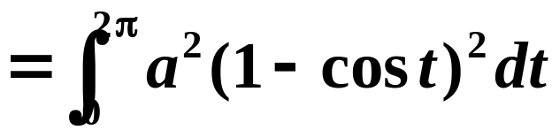

解

Slide 13

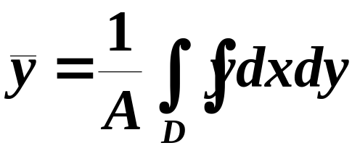
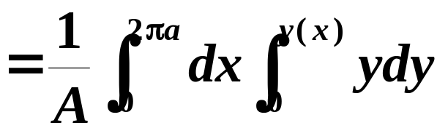
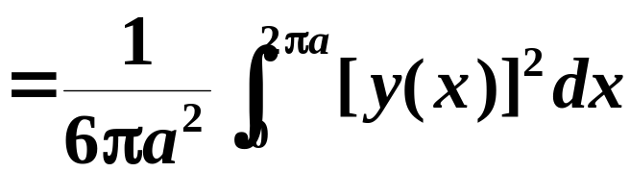
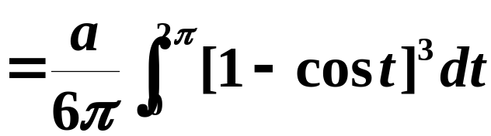
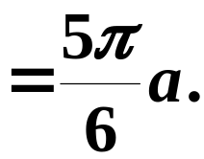


Slide 14
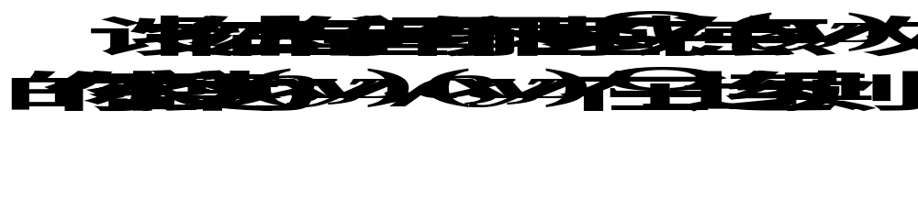
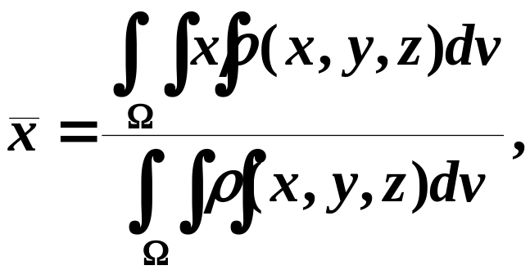
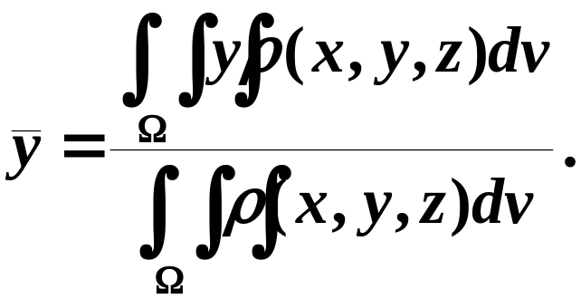
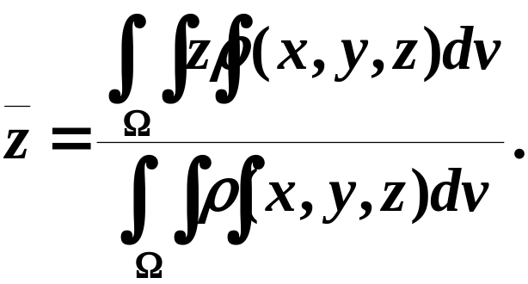
由元素法

Slide 15
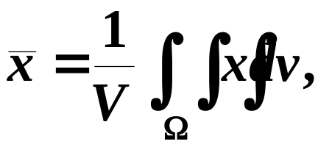
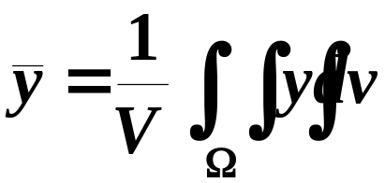
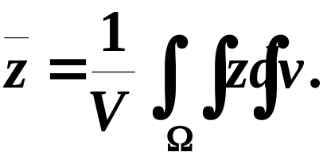
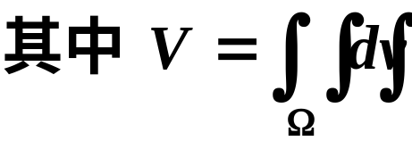
当物体是均匀的，重心称为形心.

Slide 16
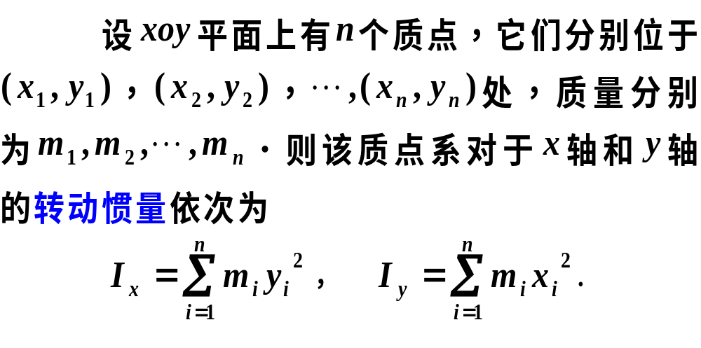
四、转动惯量

Slide 17
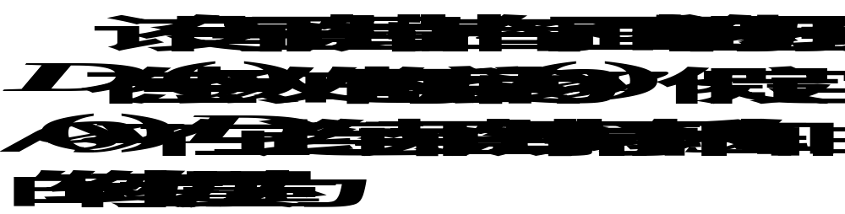

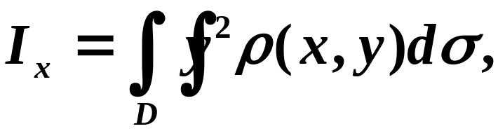

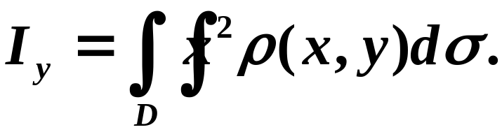
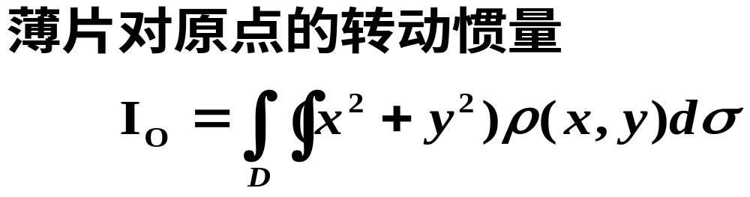
薄片对于 轴的转动惯量
薄片对于 轴的转动惯量

Slide 18







解

Slide 19





Slide 20









解

Slide 21









Slide 22





对于 轴的转动惯量
对于 轴的转动惯量
对于 轴的转动惯量

Slide 23






五、引力
为体密度
为引力常数

Slide 24






薄片对 轴上单位质点的引力
为引力常数

Slide 25







解
由积分区域的对称性知

Slide 26



所求引力为

Slide 27
六、小结
几何应用：曲面的面积、立体的体积
物理应用：重心、转动惯量、
对质点的引力
（注意审题，熟悉相关物理知识）

Slide 28

思考题

Slide 29






思考题解答
薄片关于 轴对称

Slide 30

练 习 题

Slide 31


Slide 32

练习题答案

